Slide 1
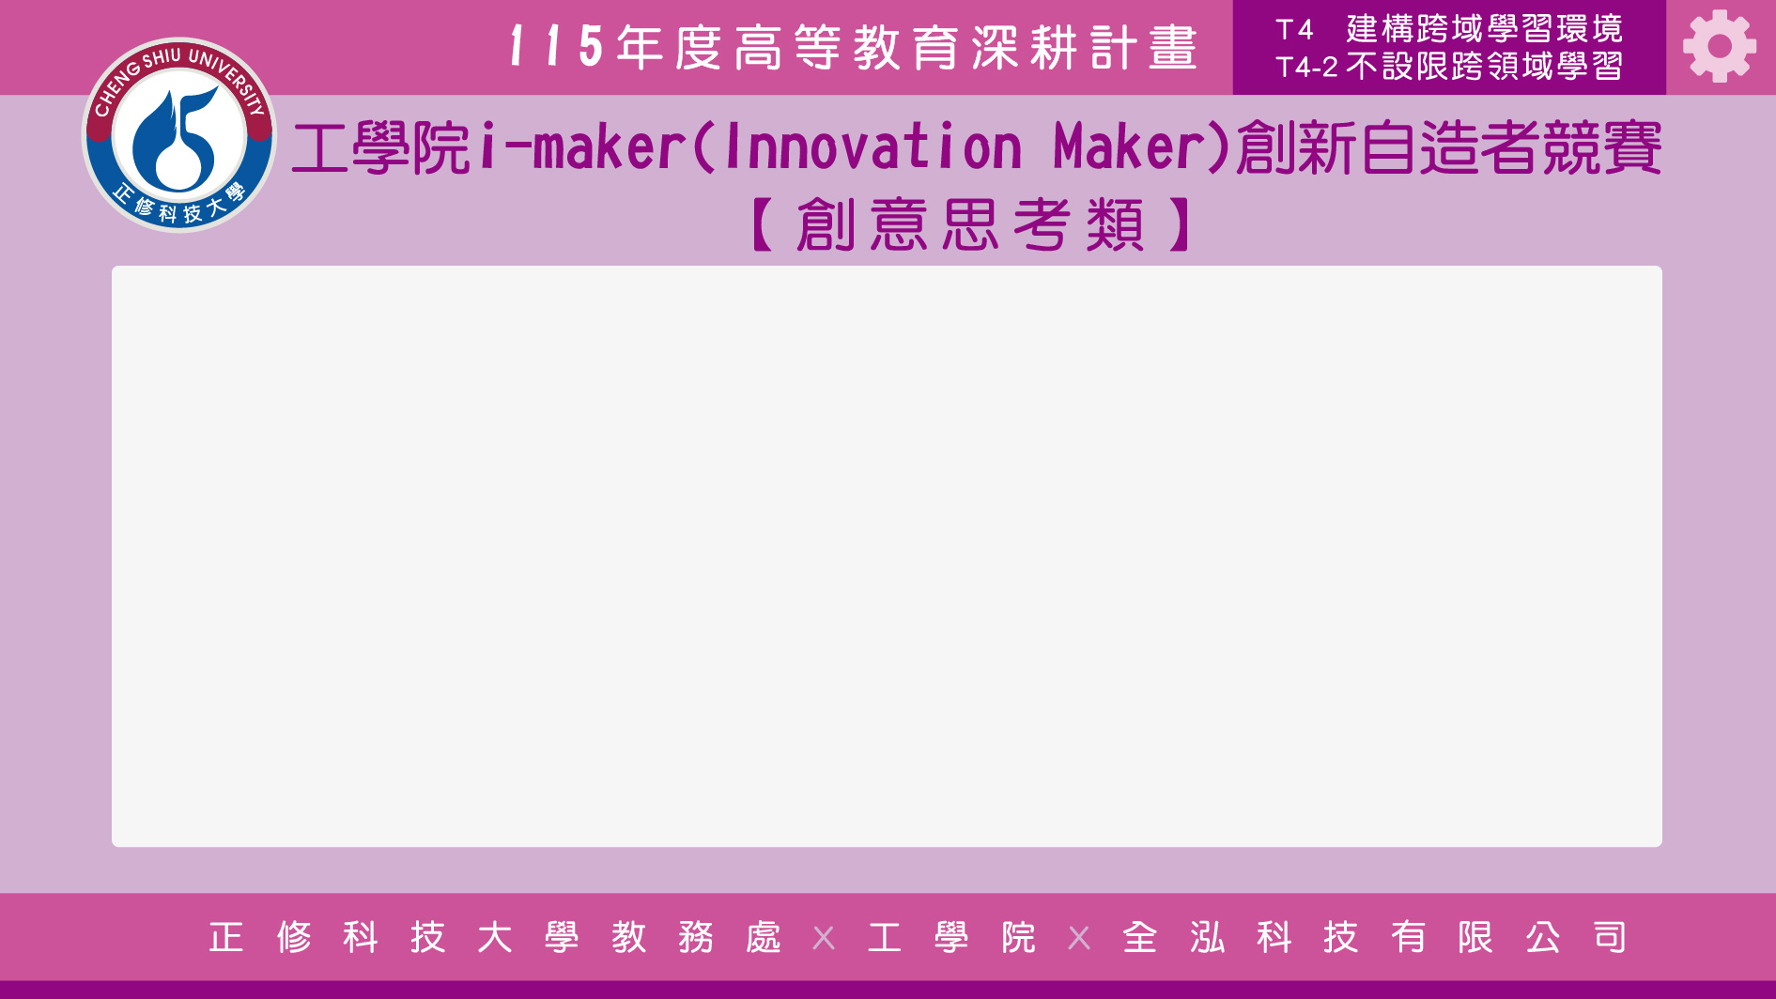
作品名稱：AI Eeplorer 互動式AI歷史地圖
指導老師：林聖傑、龔皇光 老師
學生姓名：李彥辰、許哲瑋、黃靖凱

Slide 2
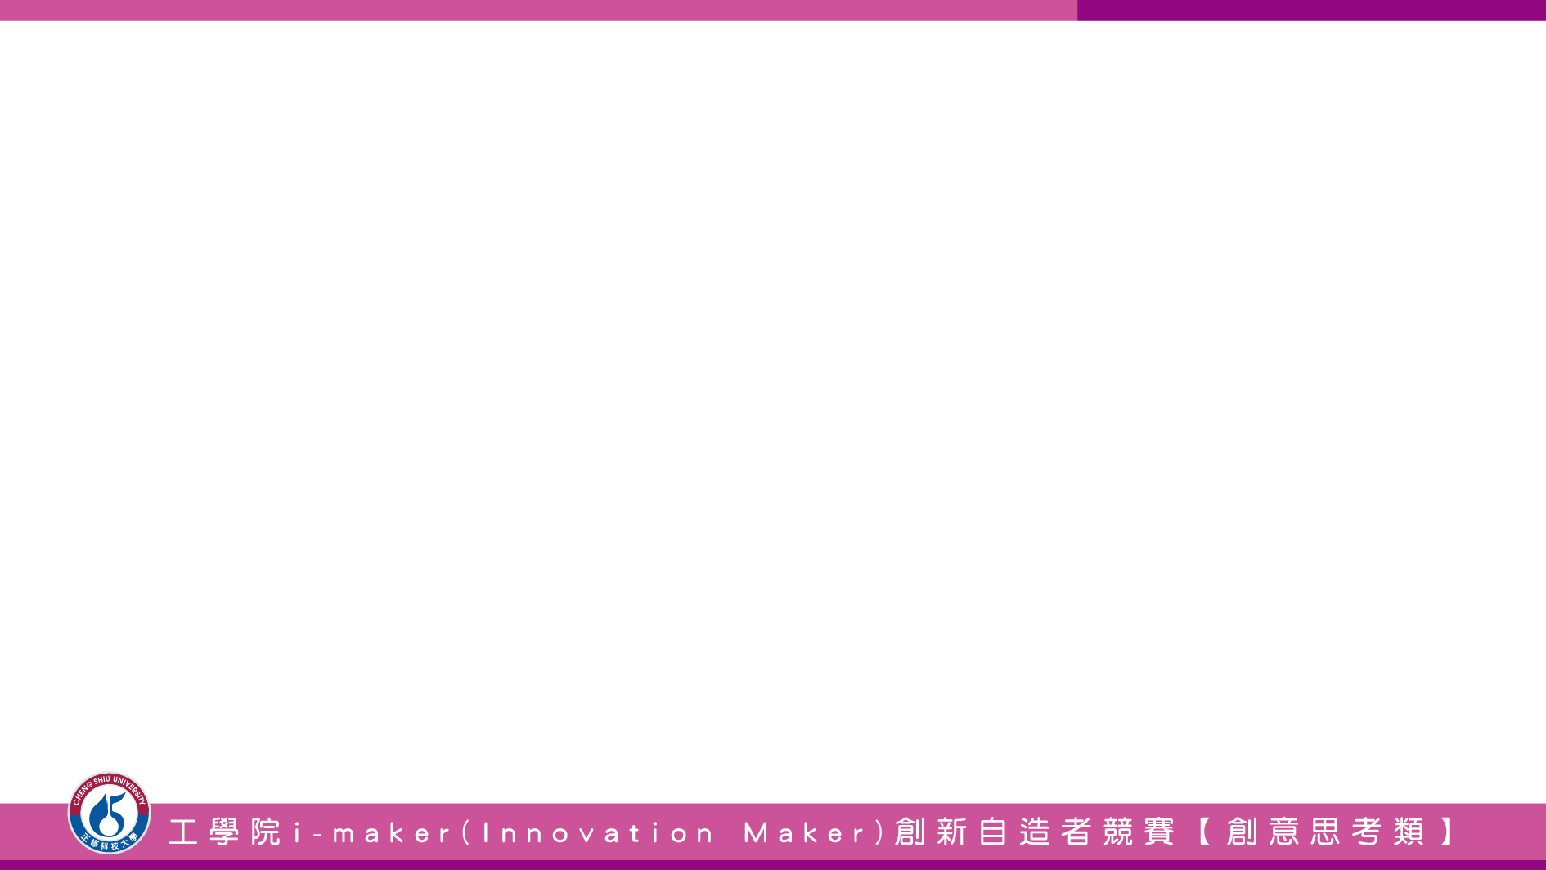
1.專題簡介
AI Explorer 是一個以互動式地圖呈現人工助會發展歷程的學習網站，主軸是讓使用者從1950年的圖靈測試一路探索到2026年的AI Native Workflows。
網站以33個AI關鍵節點，串起AI發展脈絡，每個節點都提供白話說明、代表應用、常見誤解、小測驗與影片內容，讓非資訊背景使用者也能快速入門。

Slide 3

2.專題動機
- AI 技術發展快速，初學者常遇到名詞太多、脈絡太散的問題
- 傳統文章或簡報難以呈現技術之間的時間關係與演進路徑
- 影片、測驗與互動地圖能降低學習門檻，提高探索意願
- 本專題希望讓 AI 學習從「被動閱讀」轉為「主動探索」

Slide 4

3.目標使用者

Slide 5
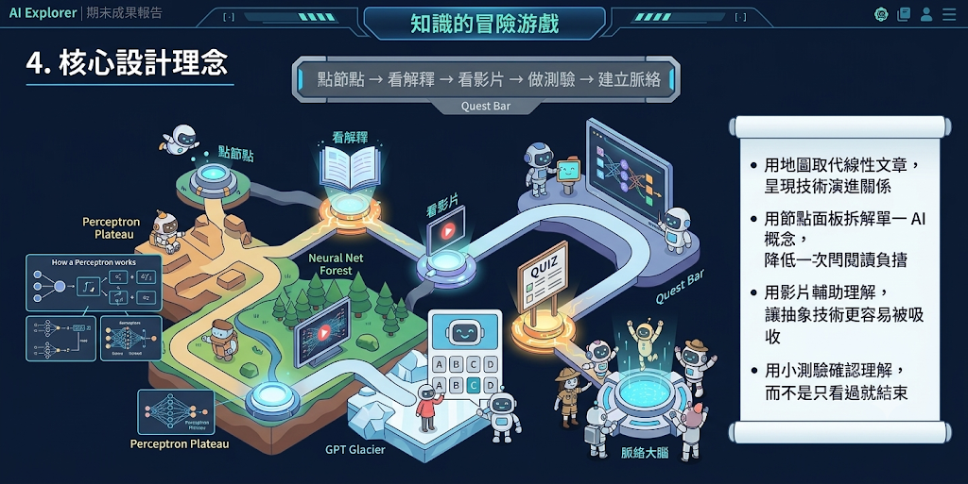
4.核心設計理念

Slide 6
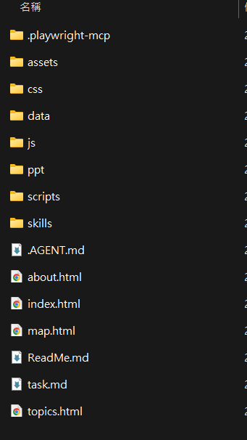
5.網站架構
index.html 首頁
about.html 關於頁
map.html 地圖頁
topics.html 主題頁
css/ 網頁樣式
js/ 網頁互動功能
assets/ 圖片等素材
data/ 網站資料
ppt/ 簡報
ReadMe.md 專案說明
task.md 工作清單
.AGENT.md AI/Codex 專案規則

Slide 7
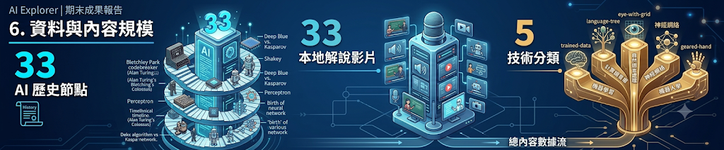
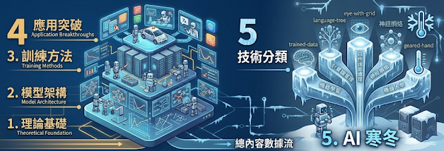
6.資料與內容規模
節點涵蓋理論基礎、模型架構、訓練方法、應用突破與AI寒冬，時間從1950~2026。

Slide 8
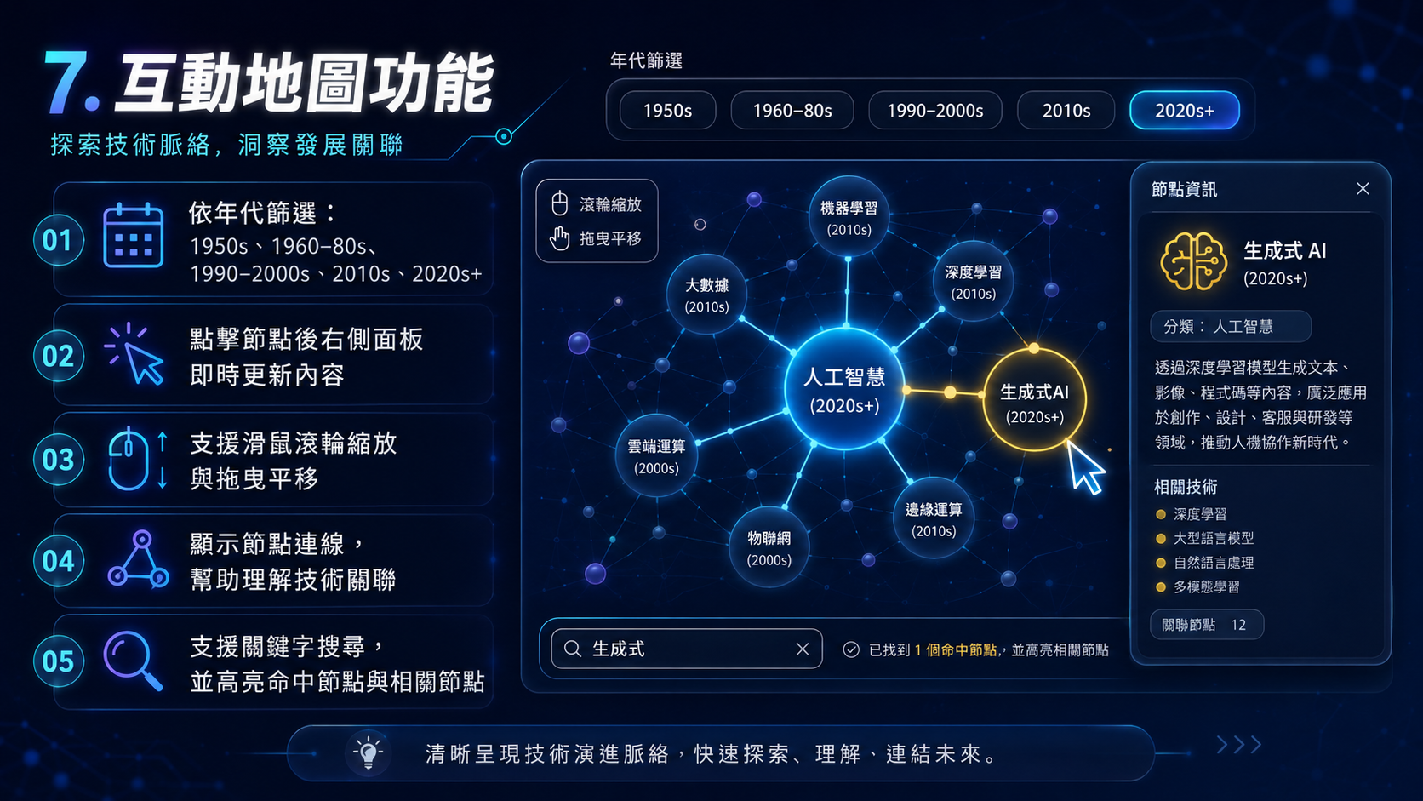
7.互動地圖功能
示意圖

Slide 9
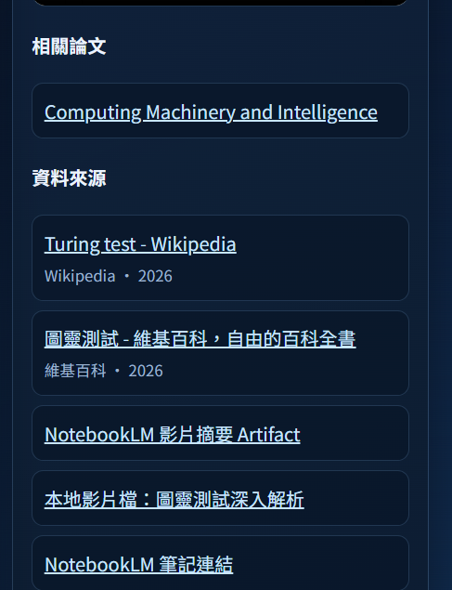
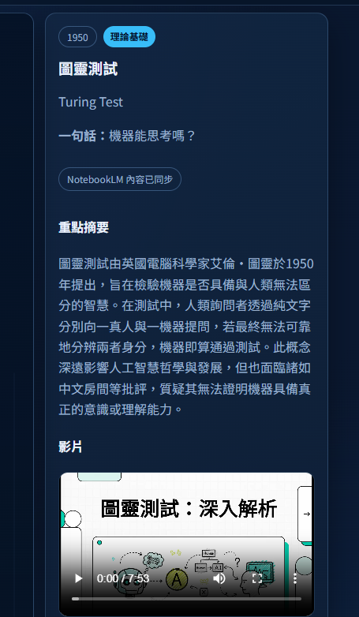
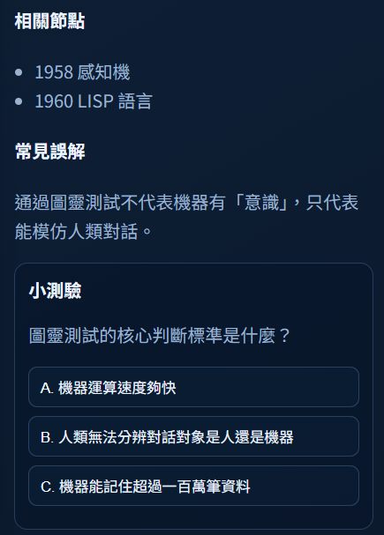
8.節點內容設計
每個節點包含:
中文名稱與英文名稱
一句話重點與白話摘要
代表人物或研究團隊
生活應用與常見誤解
相關論文與資料來源
本地影片撥放
小測驗與即時回饋

Slide 10
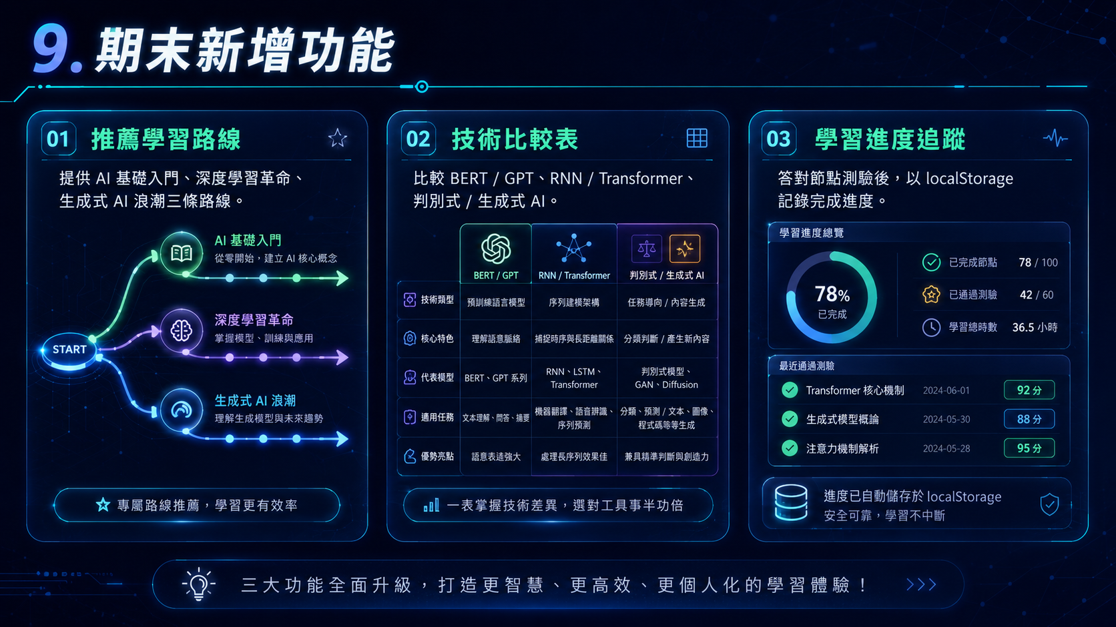
9.期末新增功能

Slide 11
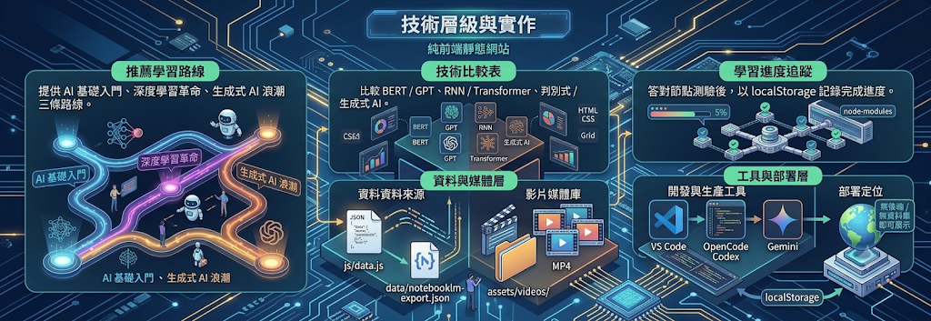
10.技術實作

Slide 12
11.完成成果
完成4個主要葉面:首頁、互動地圖、主題索引、關於頁
完成33個AI節點資料與技術連線
完成33支本地影片映射，每個節點都有影片
完成搜尋、年代篩選、拖曳縮放與測驗互動
完成學習路線、技術比較與測驗進度追蹤

Slide 13

感謝聆聽 Q&A
網站連結:

